Slide 1
Tự nhiên và xã hội 3: Côn trùng
Lớp 3
Tuần 25

Slide 2
Mục tiêu
Biết và nêu được các bộ phận chính của cơ thể côn trùng
01
Biết ích lợi và tác hại của côn trùng và kể tên một số loài côn trùng có ích và có hại.
02
Nêu được một số cách diệt côn trùng có hại, bảo vệ côn trùng có ích.
03

Slide 3
Khởi động
Nghe âm thanh – Đoán tên loài vật

Slide 4




Đoán tên loài vật
Nghe âm thanh dưới đây và cho biết đó là tiếng của con gì?
Con vẹt
A
Con chuột
B
Đưa chuột vào biểu tượng âm thanh. Nhấn nút play để bật tiếng âm thanh
Con mèo
C
HOME

Slide 5
Đoán tên loài vật
Nghe âm thanh dưới đây và cho biết đó là tiếng của con gì?
Con dế
A
Con ve
B
Đưa chuột vào biểu tượng âm thanh. Nhấn nút play để bật tiếng âm thanh
Con muỗi
C
HOME

Slide 6
Đoán tên loài vật
Nghe âm thanh dưới đây và cho biết đó là tiếng của con gì?
Con dế
A
Con ve
B
Đưa chuột vào biểu tượng âm thanh. Nhấn nút play để bật tiếng âm thanh
Con muỗi
C
HOME

Slide 7
KHÁM PHÁ

Slide 8
01
Các đặc điểm chung của côn trùng

Slide 9
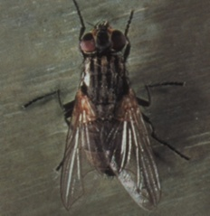
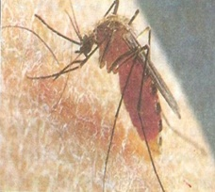
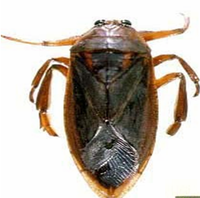
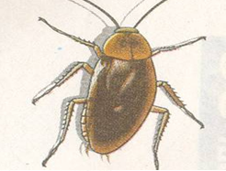
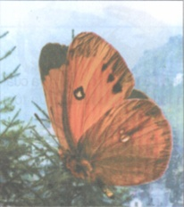
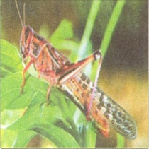
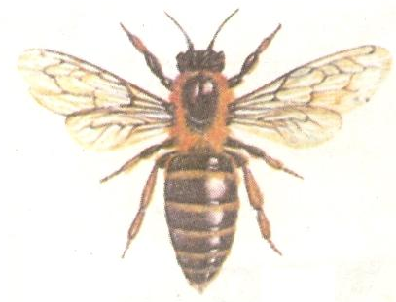
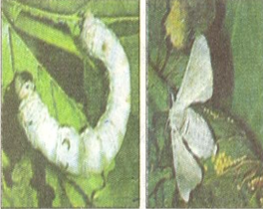
Quan sát tranh và trả lời câu hỏi
Câu hỏi
Chỉ và nêu tên các bộ phận của từng con vật có trong hình.
Chúng có mấy chân? Chân chúng có đặc điểm gì?
Ruồi
Muỗi
Cà cuống
Gián
Chúng sử dụng chân cánh để làm gì?
Bạn thử đoán xem, bên trong cơ thể của chúng có xương không?
Bướm
Châu chấu
Ong
Tằm

Slide 10
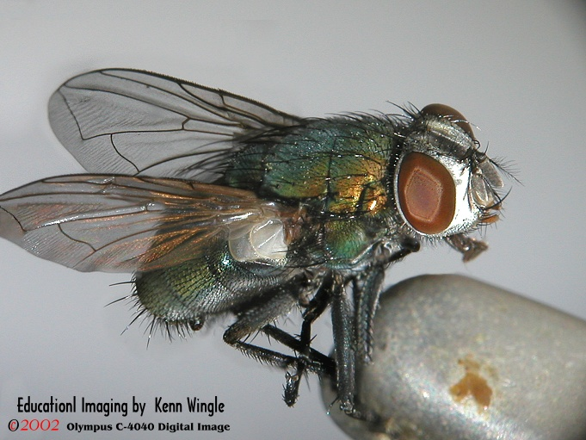
Tên các bộ phận bên ngoài của côn trùng
Cánh
Đầu
Ruồi
Ngực
Bụng
Chân

Slide 11
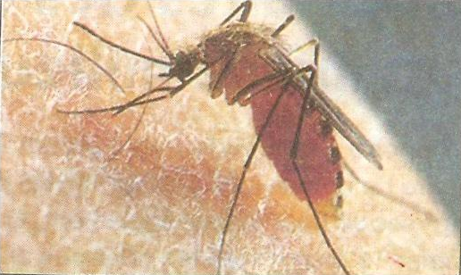
Tên các bộ phận bên ngoài của côn trùng
Đầu
Cánh
Ngực
Chân
Bụng
MUỖI

Slide 12
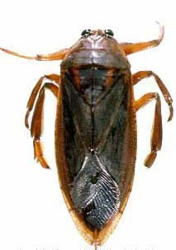
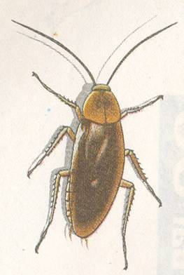
Tên các bộ phận bên ngoài của côn trùng
Đầu
Ngực
Bụng
Cánh
Chân
CÀ CUỐNG
GIÁN

Slide 13
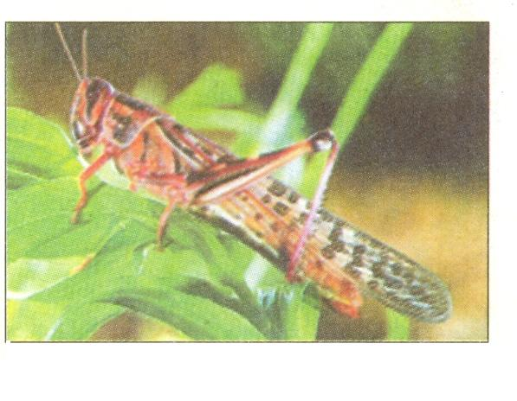
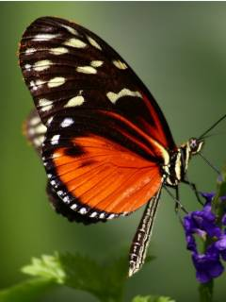
Tên các bộ phận bên ngoài của côn trùng
Đầu
Ngực
Bụng
Cánh
Chân
BƯỚM
CHÂU CHẤU

Slide 14
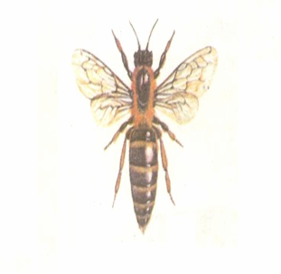
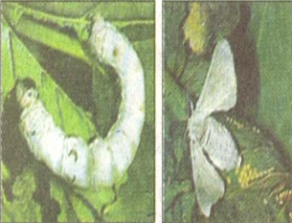
Tên các bộ phận bên ngoài của côn trùng
Đầu
Ngực
Bụng
Cánh
Chân
ONG MẬT
TẰM

Slide 15
Các bộ phận bên ngoài của cơ thể côn trùng gồm:
Ngực
Đầu
Cánh (nếu có)
Bụng
Chân

Slide 16
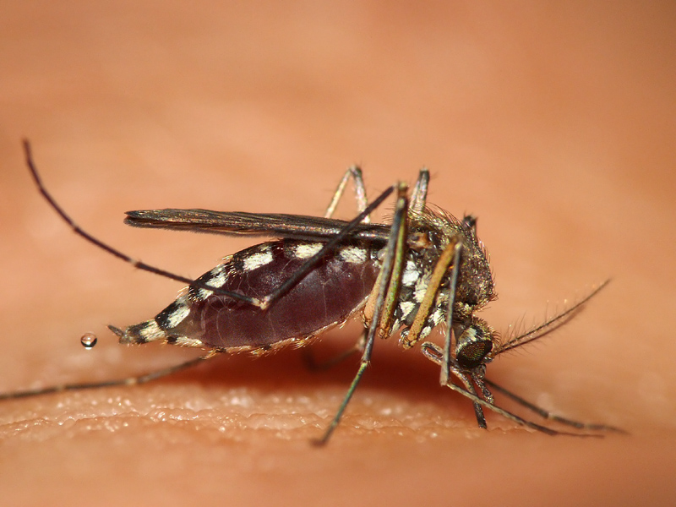
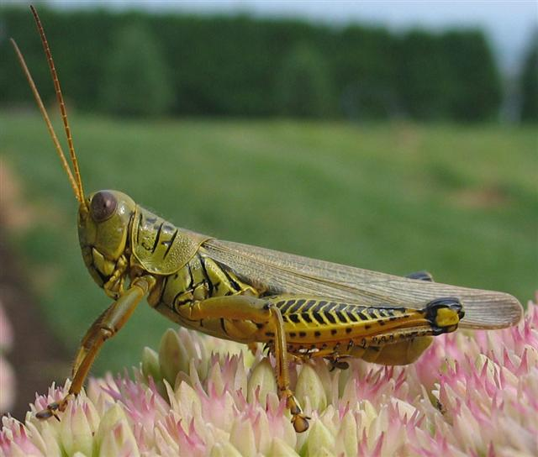
Trên đầu chúng thường có gì?
Mắt
Râu
Vòi (Miệng)

Slide 17
Những côn trùng này có bao nhiêu chân? Chân của chúng có gì đặc biệt ?
6 Chân
Các đốt
Chúng có 6 chân và chân phân thành các đốt.

Slide 18
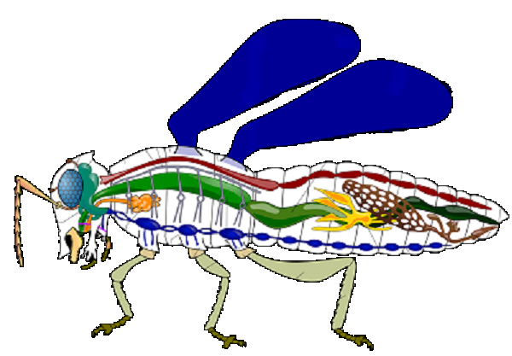
Cơ thể của chúng có xương sống không ?
Cơ thể của chúng không có xương sống

Slide 19
Kết luận
Côn trùng (sâu bọ) là những động vật không xương sống. Chúng thường có 6 chân và chân phân thành các đốt. Phần lớn các loài côn trùng đều có cánh.

Slide 20
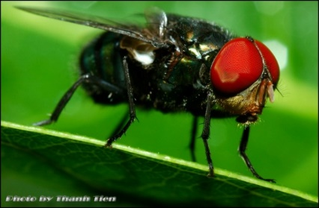
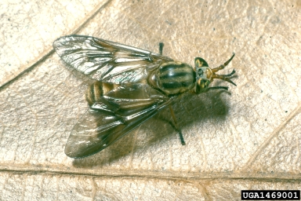
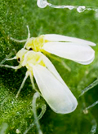
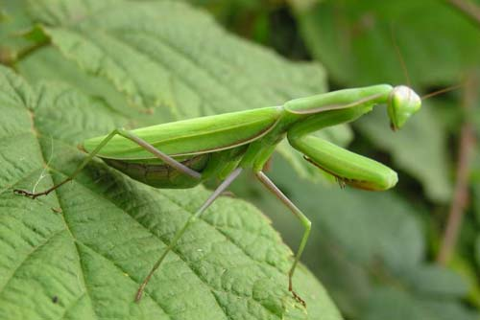
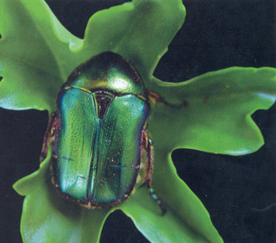
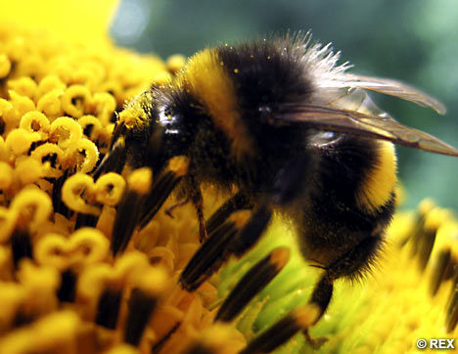
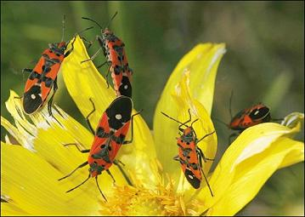
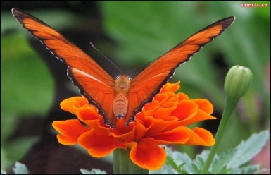
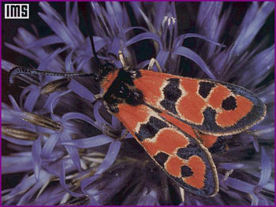
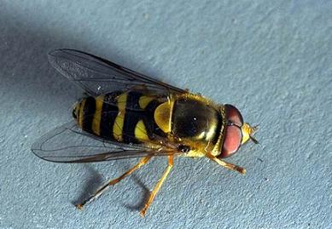
Nêu màu sắc của các con côn trùng?
Chúng có nhiều loài màu sắc khác nhau

Slide 21
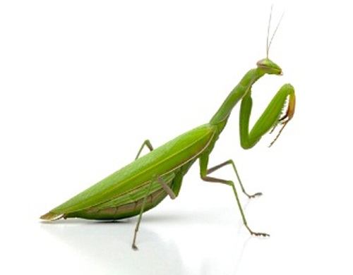
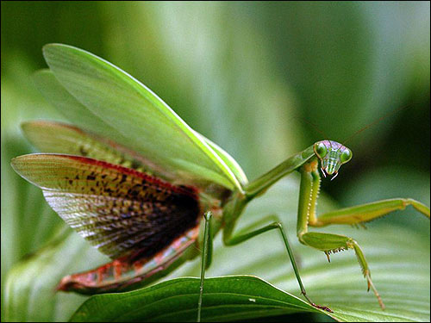
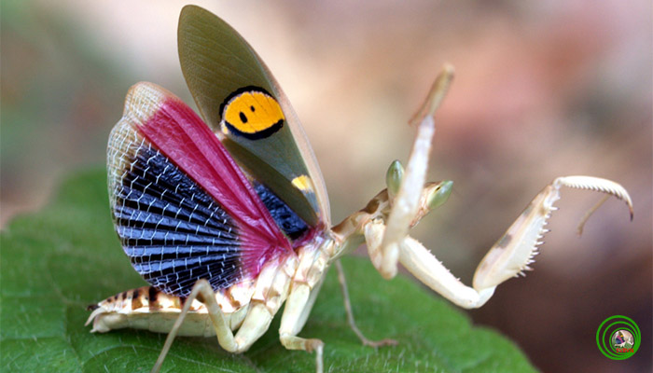
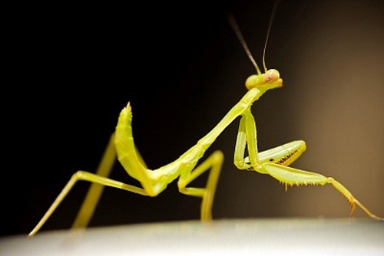
Bọ ngựa

Slide 22
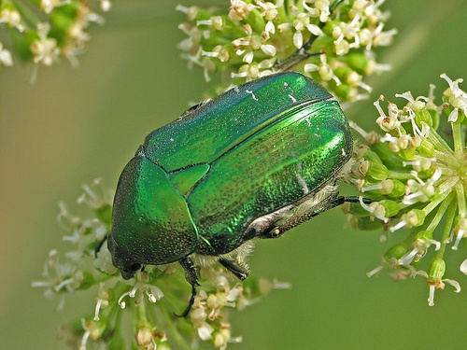
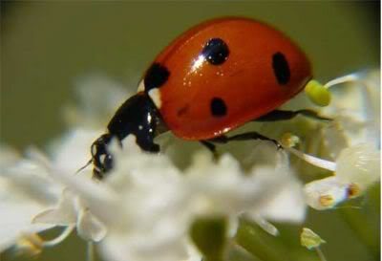
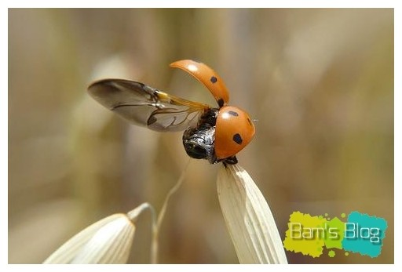
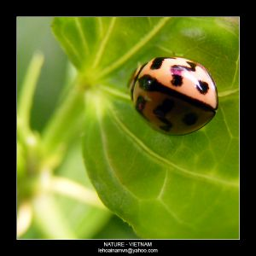
Cánh cam

Slide 23

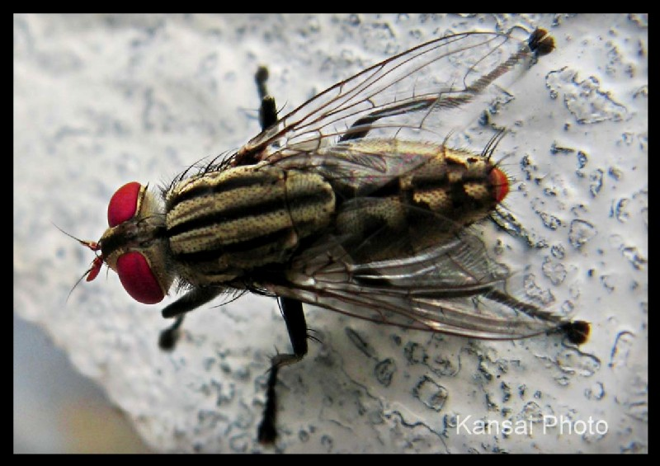
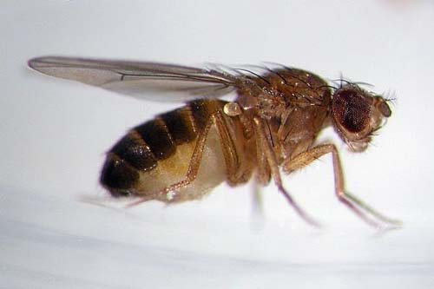
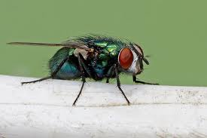
Ruồi

Slide 24
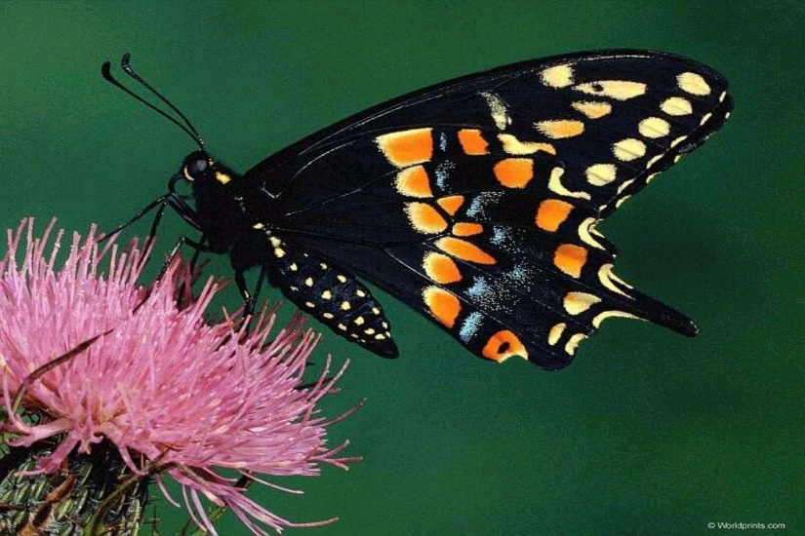
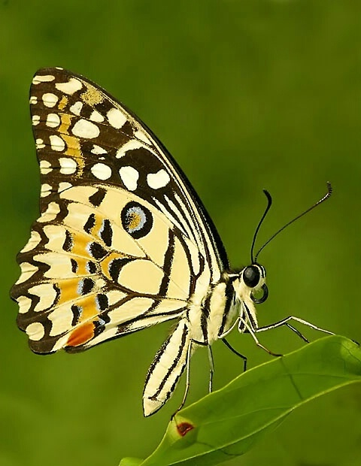
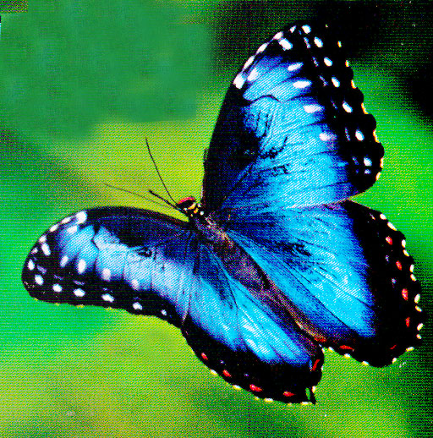
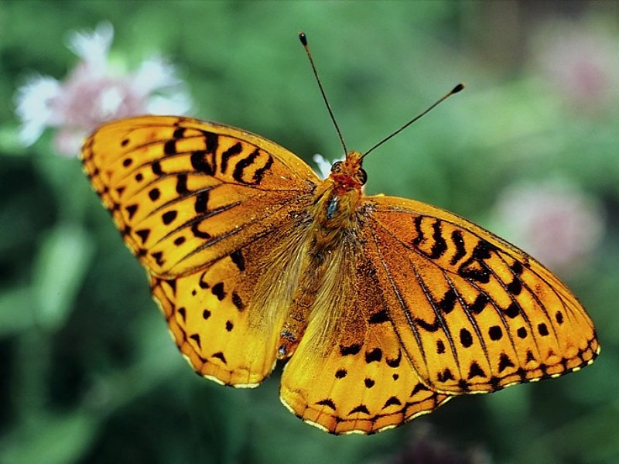
Bướm

Slide 25
Kết luận: màu sắc của côn trùng rất đa dạng, phòng phú

Slide 26
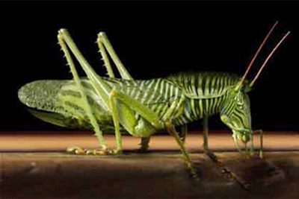
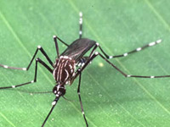
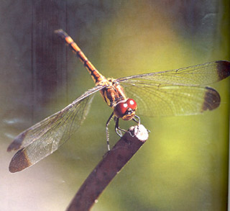
Chân, cánh của chúng khác nhau về kích thước và hình dáng .
Chân, cánh của các con côn trùng có gì khác nhau?
* Côn trùng có nhiều loại khác nhau, mỗi loại có đặc điểm hình dáng, kích thước, màu sắc khác nhau. Ngay trong cùng một loài nhưng các giống khác nhau thì đặc điểm bên ngoài cũng khác nhau.

Slide 27
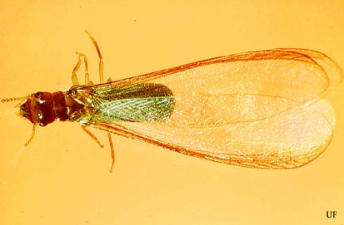

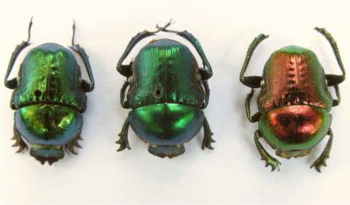
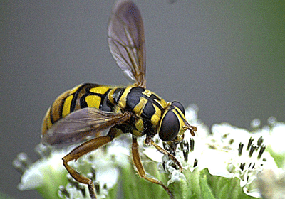




Hãy kể tên một số côn trùng mà em biết ?
Con mối
Ruồi vàng
Ruồi
Ruồi trâu
Ong
Cánh cam
Bọ dừa
Sâu
Cà cuống
Gián
Bướm
Bướm

Slide 28
02
Ích lợi và tác hại của côn trùng

Slide 29









Xem tranh và phân loại côn trùng có ích, côn trùng có hại?
Bướm
Ruồi
Châu chấu
Gián
Ong
Muỗi
Cà cuống
Sâu
Ve sầu
Chuồn chuồn
Bọ dừa
Bọ ngựa

Slide 30
Những côn trùng có ích cho con người là:
Ong, cà cuống, chuồn chuồn, tằm, nhện, kiến, bọ cạp…
Những côn trùng có hại cho con người là:
Bướm, ruồi, muỗi, sâu, châu chấu, gián, bọ dừa, ve sầu, bọ ngựa, mối,…

Slide 31






Con tằm
Nhả kén
Con người dệt thành vải sợi, lụa
Làm thức ăn

Slide 32
Vận dụng
Trò chơi
Diệt con vật có hại

Slide 33
Luật chơi
Các con côn trùng sẽ lần lượt xuất hiện trên màn hình. Nếu là côn trùng có ích, các em ấn chọn: dấu . Nếu là côn trùng có hại, các em ấn chọn:

Slide 34

Loại côn trùng dưới đây có lợi hay hại?
Có lợi
Diệt
Châu chấu
Có hại

Slide 35

Loại côn trùng dưới đây có lợi hay hại?
Có lợi
Diệt
Mối
Có hại

Slide 36

Loại côn trùng dưới đây có lợi hay hại?
Không diệt
Có lợi
Chuồn chuồn
Có hại

Slide 37

Loại côn trùng dưới đây có lợi hay hại?
Có lợi
Diệt
Muỗi
Có hại

Slide 38

Loại côn trùng dưới đây có lợi hay hại?
Có lợi
Diệt
Sâu
Có hại

Slide 39

Loại côn trùng dưới đây có lợi hay hại?
Không diệt
Có lợi
Ong
Có hại

Slide 40

Loại côn trùng dưới đây có lợi hay hại?
Không diệt
Có lợi
Tằm
Có hại

Slide 41
Định hướng học tập
Tìm hiểu một số loài côn trùng kì lạ trên thế giới
Tìm hiểu qua tranh, ảnh về một số loại tôm, cua.
Chuẩn bị bài sau: Tôm, cua

Slide 42

Chúc các con chăm chỉ học tập,
và giữ gìn sức khỏe thật tốt!

